Slide 1


CZĘŚĆ DRUGA
Optymalizacja wideo
Optymalizacja animacji i CSS
Optymalizacja JavaScript i zasobów
Wykorzystanie cache i CDN

Slide 2

OPTYMALIZACJA WIDEO:
DLACZEGO WARTO OPTYMALIZOWAĆ WIDEO?

Slide 3
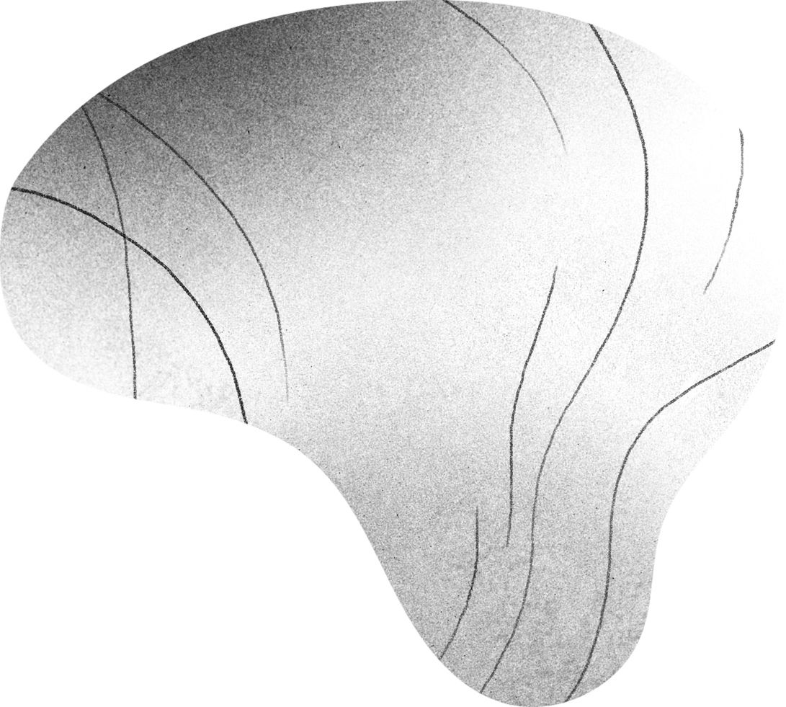
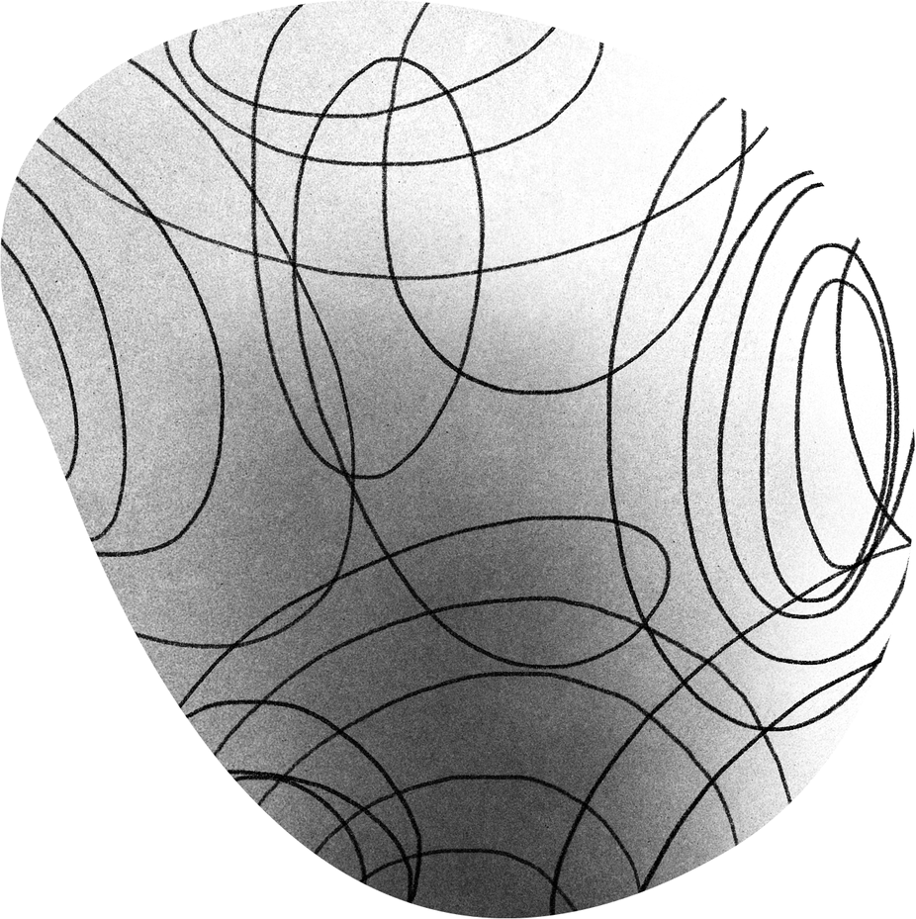
Wideo angażuje użytkowników, ale jest ciężkim zasobem. Zbyt duże pliki wideo:
– wydłużają czas ładowania strony,
– pogarszają wyniki Core Web Vitals,
– mogą zniechęcić użytkowników mobilnych.
Dlatego warto:
– zmniejszyć rozmiar plików
– używać odpowiednich formatów
– kontrolować ładowanie filmu
PRZYKŁAD:
FILM 1080P BEZ KOMPRESJI = 50 MB.
ZOPTYMALIZOWANY PLIK MP4 = 5 MB.
RÓŻNICA = 10X SZYBCIEJ I MNIEJ DANYCH.

Slide 4
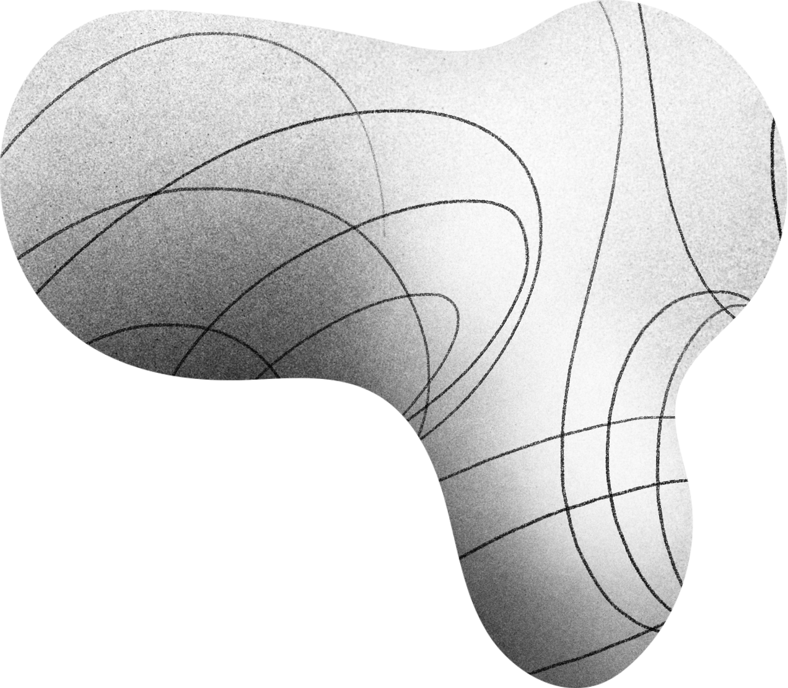

CZYM JEST HOSTOWANIE I JAKIE SĄ OPCJE?

Slide 5
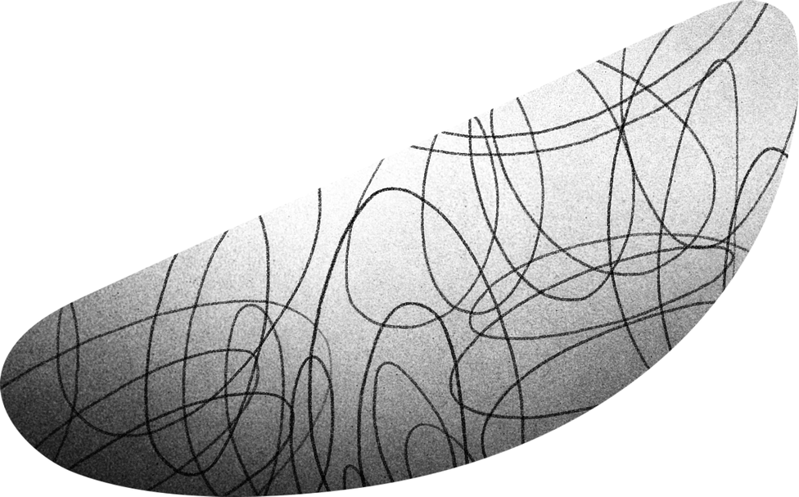
Hostowanie – miejsce, gdzie przechowywany jest plik wideo.
Dwie opcje:
1. Hostowanie lokalne (na naszym serwerze):
• Pełna kontrola
– Obciąża serwer
2. Platformy zewnętrzne (YouTube, Vimeo):
• Szybsze ładowanie dzięki CDN
– Reklamy, mniej kontroli
Przykład:
– Własny serwer: idealny do krótkich filmów promocyjnych
– YouTube: dobre do długich tutoriali lub prezentacji

Slide 6

ZALETY I WADY METOD HOSTOWANIA
Lokalne hostowanie:
• Brak reklam
• Większa estetyka
– Większe obciążenie serwera
– Ryzyko wolnego ładowania
Zewnętrzne platformy:
• CDN = szybki dostęp
• Łatwe osadzanie
– Reklamy i polecane filmy
– Mniej estetyki (np. logo YouTube)
Przykład:
– Sklep z eleganckimi produktami lepiej unika logo YouTube.
– Blog z recenzjami może spokojnie używać osadzonego wideo.

Slide 7


ADAPTIVE STREAMING – HLS I DASH

Slide 8
Adaptive streaming – dynamiczne dostosowanie jakości filmu do internetu użytkownika.
Technologie:
– HLS (Apple)
– MPEG-DASH (wieloplatformowe)
Zalety:
– Brak zacinania
– Lepsza jakość przy szybkim internecie
– Płynność na słabszych urządzeniach
Przykład:
YouTube i Netflix zmieniają jakość w czasie rzeczywistym – użytkownik nawet tego nie zauważa.

Slide 9
LAZY LOADING I PRELOAD=“NONE”

Slide 10

Lazy loading – film ładowany dopiero, gdy użytkownik przewinie stronę.
Technika:
– preload="none"
– dynamiczne ładowanie iframe
– loading="lazy" (dla obrazów, iframe)
Zalety:
– Krótszy czas ładowania strony
– Oszczędność transferu
PRZYKŁAD:
WIDEO NA DOLE ARTYKUŁU NIE ŁADUJE SIĘ OD RAZU = SZYBSZY START STRONY.

Slide 11
OBRAZY ZASTĘPCZE – LCP

Slide 12
Zamiast ładować film – pokazujemy miniaturkę:
– mniejsze obciążenie
– lepszy LCP (Largest Contentful Paint)
– użytkownik sam klika „play”
Technika:
– poster="obraz.jpg"
– preload="none"
Przykład:
Zamiast wideo: obraz 120 kB. Film ładuje się dopiero po kliknięciu.

Slide 13
AUTOODTWARZANIE – KIEDY WARTO, A KIEDY NIE

Slide 14


Autoplay = automatyczne odtwarzanie filmu
Problemy:
– Wysokie zużycie danych
– Może irytować
– Często blokowane przez przeglądarki
Zalecenia:
– Tylko muted autoplay
– Tylko po kliknięciu
– Unikać na mobilnych
Przykład:
Film w tle z muzyką? Lepiej dodać opcję „Odtwórz”.

Slide 15
KOMPRESJA WIDEO – REALNE EFEKTY

Slide 16
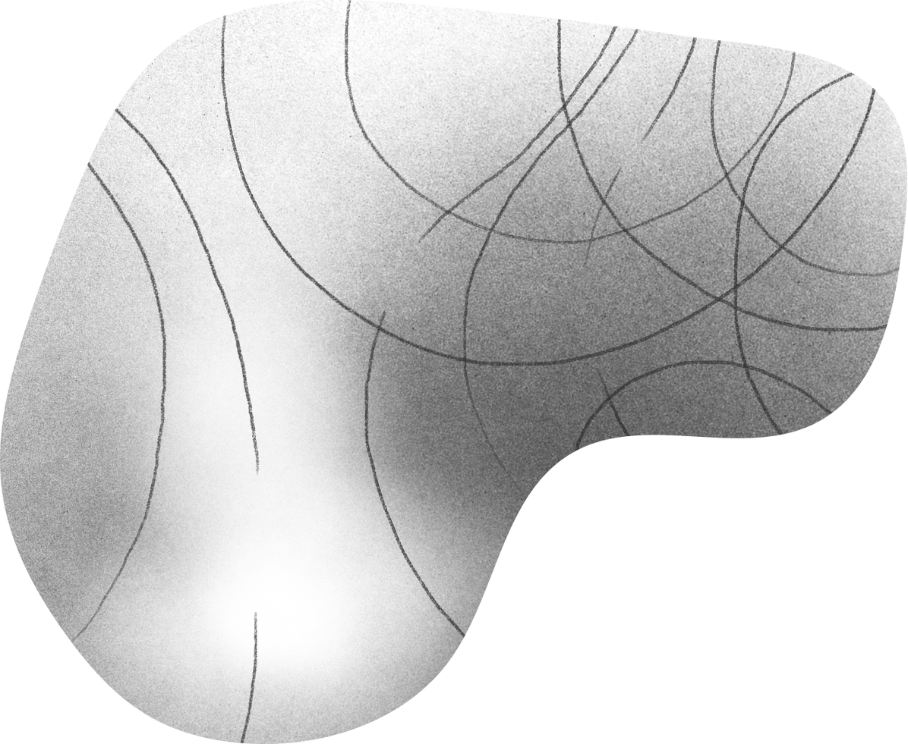
Kompresja = mniejszy rozmiar filmu bez dużej straty jakości
Narzędzia:
– HandBrake
– FFmpeg
– Online Video Compressor
Przykład:
– Oryginalny plik: 25 MB
– Po kompresji: 4 MB
– Różnica: 84% mniej
Efekty:
– szybsze ładowanie strony
– mniejsze zużycie transferu
– lepsze wyniki SEO

Slide 17
OPTYMALIZACJA ANIMACJI I CSS:
WPROWADZENIE DO OPTYMALIZACJI ANIMACJI I CSS

Slide 18
Animacje i efekty CSS poprawiają wizualne wrażenia, ale mogą znacząco obciążać stronę.
Optymalizacja pozwala:
– zredukować zużycie CPU,
– zmniejszyć liczbę reflow/repaint,
– poprawić płynność i responsywność interfejsu.
Przykład:
Nieprawidłowa animacja, która przelicza właściwości top i left, może spowodować spowolnienie przy każdej zmianie położenia elementu.

Slide 19
CSS ANIMATIONS VS. JAVASCRIPT ANIMATIONS

Slide 20
CSS Animations:
– Szybsze i efektywne, gdyż przeglądarka optymalizuje je przez GPU.
– Idealne do prostych efektów (przejścia, fade-in/out).
JavaScript Animations:
– Dają większą kontrolę (np. synchronizacja z logiką aplikacji).
– Mogą być bardziej zasobożerne, jeśli nie są zoptymalizowane.
Przykład:
Efekt hover na przycisku lepiej osiągnąć przy pomocy CSS (transition), a skomplikowane sekwencje animacji – przy użyciu JS (np. biblioteka GSAP).

Slide 21
TRANSFORMACJE GPU – CO, JAK I DLACZEGO?

Slide 22
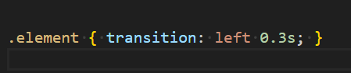
Zamiast animować właściwości takie jak top, left – używaj transform: translate().
Zalety:
– Animacje wykonywane przez GPU.
– Płynniejsze przejścia i mniejsze zużycie CPU.
Przykład:
Zamiast:
css:
Użyj:

Slide 23
UŻYCIE WILL-CHANGE – WSKAZÓWKA DLA PRZEGLĄDARKI

Slide 24
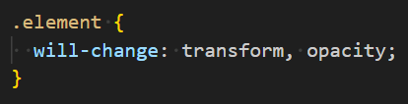
will-change informuje przeglądarkę, które właściwości elementu będą zmieniane.
Zalety:
– Przeglądarka optymalizuje rendering, przygotowując warstwę GPU.
– Zwiększa płynność animacji.
Przykład:
css:

Slide 25
MINIMALIZACJA REFLOW I REPAINT

Slide 26


Zmiany w DOM mogą powodować:
– Reflow: przeliczenie układu strony,
– Repaint: odrysowanie elementów.
Jak unikać?
– Grupuj zmiany w jednym cyklu,
– Używaj klas CSS zamiast inline style.
Przykład:
Zamiast modyfikować style wielu elementów osobno, dodaj jedną klasę, która zmienia wygląd.

Slide 27
GIF VS. MP4/WEBP DLA ANIMACJI

Slide 28
GIF:
– Prosty, ale ciężki, ograniczona liczba kolorów.
MP4/WebP:
– Mniejszy rozmiar, lepsza jakość, możliwość obsługi dźwięku (MP4).
Przykład:
Animowany baner w formacie GIF może ważyć 500 KB, a ten sam efekt w WebP – 100 KB.

Slide 29
INTERSECTION OBSERVER API VS. ONSCROLL

Slide 30
Intersection Observer API:
– Wywołuje callback tylko wtedy, gdy element pojawia się w widoku.
– Efektywny, mniejsze obciążenie.
Oscroll:
– Wywoływany przy każdym ruchu przewijania, może powodować spadki FPS.
Przykład:
Używając Intersection Observer można załadować animację tylko wtedy, gdy użytkownik zbliża się do sekcji z animacją.

Slide 31
OPTYMALIZACJA JAVASCRIPT I ZASOBÓW:
WPROWADZENIE DO OPTYMALIZACJI JAVASCRIPT I ZASOBÓW

Slide 32
JavaScript i zasoby (CSS, obrazy) mają duży wpływ na wydajność strony.
Optymalizacja polega na:
– zmniejszeniu rozmiaru plików,
– usprawnieniu kolejności ładowania,
– eliminacji zbędnego kodu.
Przykład:
Strona z 5 MB JS ładuje się znacznie wolniej niż zoptymalizowana z 1 MB.

Slide 33

MINIMALIZACJA JAVASCRIPT I CSS

Slide 34
Minimalizacja – proces usuwania zbędnych spacji, komentarzy i skracania nazw zmiennych.
Narzędzia:
– Terser, UglifyJS (dla JS)
– CSSNano (dla CSS)
Przykład:
Plik main.js – przed minifikacją: 300 KB, po: 100 KB.

Slide 35
ASYNC I DEFER – REDUKCJA BLOKUJĄCYCH ZASOBÓW

Slide 36
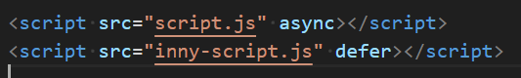
Skrypty umieszczone w <head> mogą blokować renderowanie strony.
Rozwiązania:
– async – skrypt ładuje się równolegle i wykonuje natychmiast po pobraniu.
– defer – skrypt ładuje się równolegle, ale wykonuje dopiero po pełnym załadowaniu dokumentu.
Przykład kodu:
html:

Slide 37
OPTYMALIZACJA SKRYPTÓW ZEWNĘTRZNYCH

Slide 38
Skrypty zewnętrzne (Google Analytics, reklamy) mogą znacząco spowolnić stronę.
Zalecenia:
– Ładować asynchronicznie.
– Inicjować dopiero po interakcji użytkownika.
– Wybierać wersje light, np. gtag.js zamiast starszych rozwiązań.
Przykład:
Załadowanie Google Analytics asynchronicznie:
html:

Slide 39
LAZY LOADING KOMPONENTÓW JAVASCRIPT

Slide 40
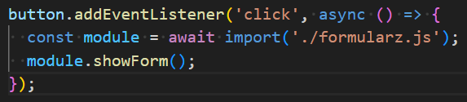
Lazy loading dla JS – dynamiczne ładowanie skryptów tylko wtedy, gdy są potrzebne.
Technika:
– Dynamiczne importy w React lub Vue.
– Używanie funkcji import() w ES6.
Przykład:
js:

Slide 41
USUWANIE NIEUŻYWANEGO CSS

Slide 42
PurgeCSS oraz inne narzędzia analizują Twój kod i usuwają nieużywane style.
Zalety:
– Mniejszy rozmiar plików CSS,
– Szybsze ładowanie strony.
Przykład:
Frameworki jak Tailwind generują ogromne pliki – PurgeCSS może zredukować CSS nawet o 90%.

Slide 43

HTTP/2, HTTP/3 I CODE SPLITTING

Slide 44
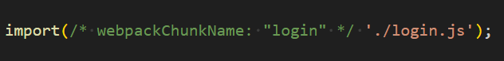
HTTP/2 i HTTP/3:
– Umożliwiają równoległe pobieranie wielu zasobów, zmniejszając opóźnienia.
Code Splitting:
– Dziel kod na mniejsze części, ładuj tylko te potrzebne na danej podstronie.
– Narzędzia: Webpack, Rollup.
Przykład (Webpack):
js:

Slide 45
PRELOADING, PREFETCHING I SERVICE WORKERS

Slide 46
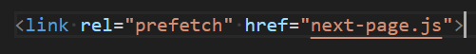
Preloading:
– Ładowanie kluczowych zasobów od razu.
html:
Service Workers:
– Cache’owanie zasobów offline, przyspieszanie powtórnych odwiedzin.
Przykład:
Service Worker zapisujący pliki w cache, dzięki czemu użytkownik przy kolejnej wizycie nie musi ich pobierać ponownie.

Slide 47
CASE STUDY – EFEKTY OPTYMALIZACJI JS I ZASOBÓW

Slide 48
Przed optymalizacją:
– Ładowanie JS: 1.2 MB
– Czas ładowania: 7.8 s
Po optymalizacji:
– Minifikacja, lazy loading, code splitting
– Ładowanie JS: 300 KB
– Czas ładowania: 2.4 s
Efekty:
– Szybsza strona
– Lepsze wyniki SEO
– Zwiększona interaktywność

Slide 49
PODSUMOWANIE OPTYMALIZACJI JAVASCRIPT I ZASOBÓW

Slide 50
Podsumowując:
– Minimalizacja, async/defer, lazy loading, preloading
– Code splitting i usuwanie zbędnego CSS
– Wykorzystanie nowoczesnych protokołów (HTTP/2, HTTP/3) i Service Workers
Wnioski:
Optymalizacja JS i zasobów to kompleksowy proces, który skraca czas ładowania i poprawia interaktywność strony. Każdy detal ma znaczenie!

Slide 51
WYKORZYSTANIE CACHE I CDN:
WPROWADZENIE DO CACHE I CDN

Slide 52
• Cache i CDN to kluczowe technologie przyspieszające ładowanie strony.
• Cache przechowuje zasoby w pamięci przeglądarki, zmniejszając liczbę zapytań do serwera.
• CDN (Content Delivery Network) rozprowadza zasoby na serwerach na całym świecie.

Slide 53
JAK DZIAŁA CACHE PRZEGLĄDARKI?

Slide 54
• Przeglądarka zapisuje kopie statycznych zasobów (CSS, JS, obrazy).
• Przy kolejnym wejściu zasoby pobierane są z pamięci lokalnej.
• Efekt: szybsze ładowanie i mniejsze zużycie transferu.
Przykład:
Strona ładowana po raz drugi – czas renderowania skrócony z 3 s do 1 s.

Slide 55
NAGŁÓWKI CACHE-CONTROL

Slide 56
• Nagłówek HTTP Cache-Control instruuje przeglądarkę, jak długo przechowywać zasoby.
• Przykład:
Cache-Control: public, max-age=31536000 (1 rok)
• Zalecane dla statycznych zasobów, takich jak obrazy, CSS i JS.
Przykład:
Plik logo – dzięki cache, po pierwszym pobraniu nie jest ściągany przez cały rok.

Slide 57
CO TO JEST CDN?

Slide 58
• CDN (Content Delivery Network) to sieć serwerów rozmieszczonych globalnie.
• Użytkownik pobiera zasoby z najbliższego geograficznie serwera.
• Efekt: mniejsze opóźnienia, szybsze ładowanie strony.
Przykład:
Użytkownik z Warszawy pobiera plik z serwera w Niemczech zamiast z oddalonego serwera w USA.

Slide 59
WDROŻENIE CDN

Slide 60
Aby wdrożyć CDN, należy:
1. Zarejestrować się w usłudze CDN (np. Cloudflare).
2. Skonfigurować DNS, aby wskazywał na serwery CDN.
3. Ustawić reguły cache’owania dla zasobów statycznych.
Przykład:
Konfiguracja domeny w Cloudflare – prosta zmiana DNS i automatyczna optymalizacja zasobów.

Slide 61

OPTYMALIZACJA FONTÓW – FONT-DISPLAY: SWAP

Slide 62
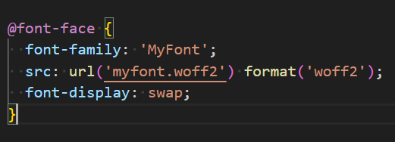
• Użyj font-display: swap, aby tekst był widoczny od razu.
• Tekst pojawia się natychmiast, zanim font zostanie załadowany.
• Efekt: lepsze wrażenia użytkownika i wskaźniki Core Web Vitals.
PRZYKŁAD:
CSS:

Slide 63
REDUKCJA PRZEKIEROWAŃ

Slide 64
• Każde przekierowanie (301/302) wydłuża czas ładowania strony.
• Unikaj zbędnych przekierowań:
– Upewnij się, że adres URL jest bezpośredni (np. https://example.com zamiast http://www.example.com).
• Efekt: skrócenie czasu odpowiedzi serwera.
Przykład:
Przekierowanie z http://example.com do https://example.com może dodać 300–500 ms

Slide 65
CACHE DYNAMICZNYCH TREŚCI

Slide 66
• Dynamiczne strony mogą również korzystać z cache, choć na krótszy czas.
• Techniki:
– Edge caching
– Stale-while-revalidate
• Efekt: szybki dostęp do dynamicznych treści bez przeciążania serwera.
Przykład:
Blog lub sklep internetowy – statyczna część strony jest cachowana, dynamiczne elementy odświeżane co kilka minut.

Slide 67
CACHE BUSTING – KONTROLA AKTUALIZACJI ZASOBÓW

Slide 68
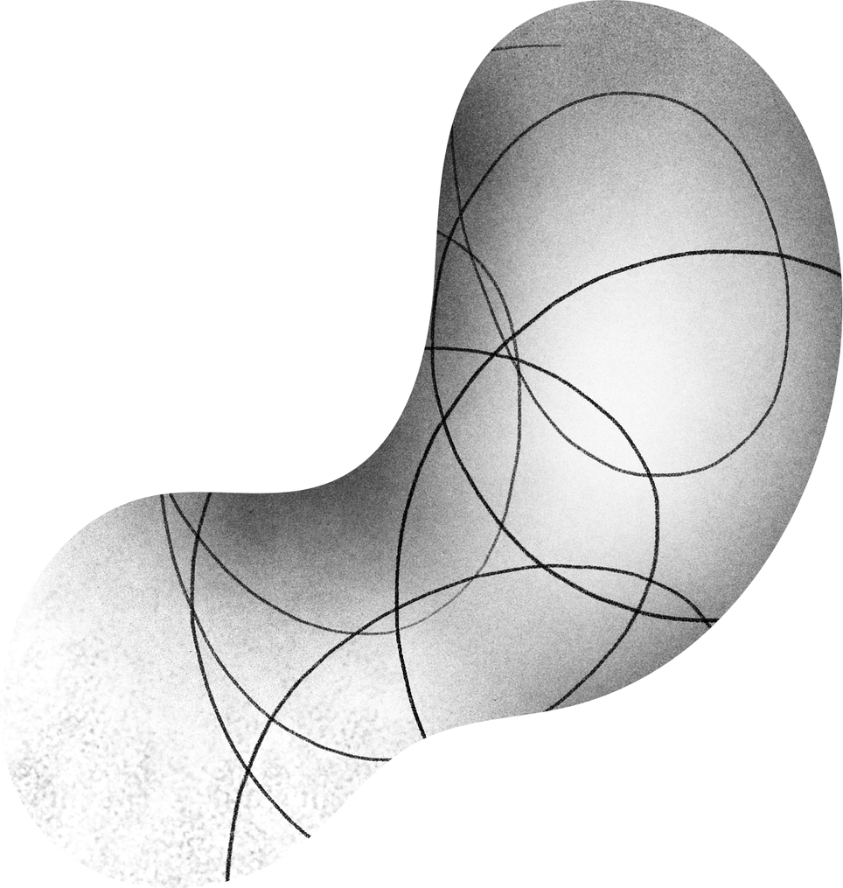
• Cache busting polega na zmianie nazwy pliku przy każdej aktualizacji.
• Technika: dodawanie hash’a do nazwy pliku (np. style.a1b2c3.css).
• Efekt: przeglądarka pobiera nową wersję, gdy zasób zostanie zmieniony.
Przykład:
Plik “app.css” zmienia się na “app.4f7a2.css” po aktualizacji.

Slide 69
PODSUMOWANIE – EFEKTY ZASTOSOWANIA CACHE I CDN

Slide 70
Podsumowanie:
– Cache przeglądarki i odpowiednie nagłówki (Cache-Control) zmniejszają liczbę zapytań.
– CDN przyspiesza ładowanie, dostarczając zasoby z najbliższego serwera.
– Optymalizacja fontów i redukcja przekierowań dodatkowo zwiększają wydajność.
Przykład:
Strona po wdrożeniu CDN i cache: czas ładowania zmniejszony z 4,5 s do 1,7 s.

